Slide 1
Предметно- пространственная среда в cтаршей группе МКДОУ д/с №16 «Ромашка»
)
Презентацию подготовила
воспитатель группы Корякина Г.П.

Slide 2
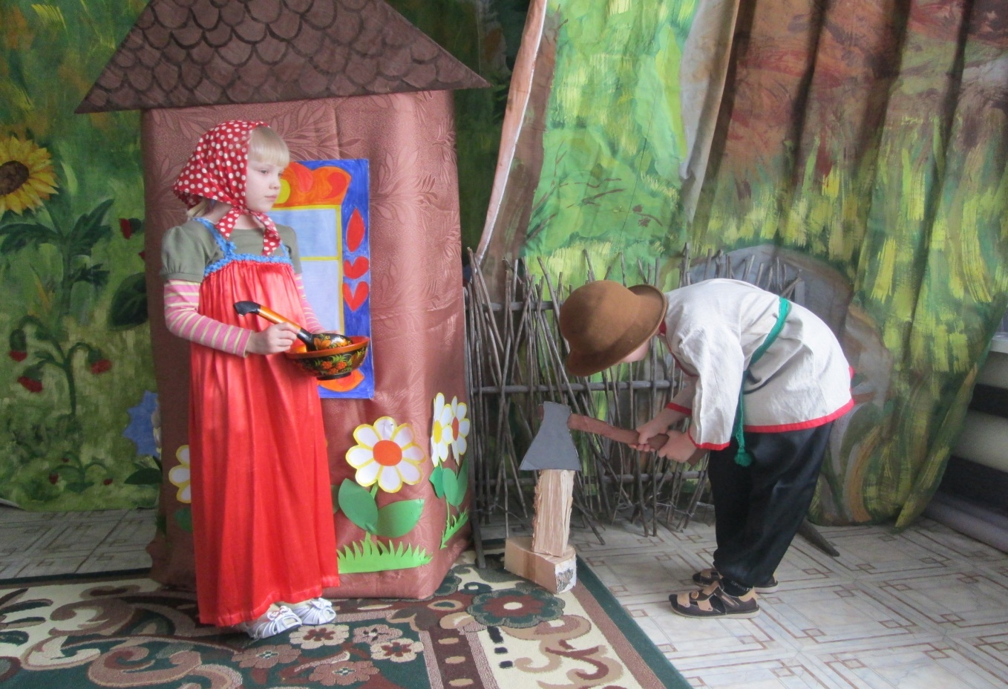
.
Развивающая предметно-пространственная среда группы
организована таким образом, чтобы каждый ребенок имел
возможность заниматься любимым делом, найти занятие
по душе, поверить в свои силы и способности, научиться
взаимодействовать со взрослыми и сверстниками.

Slide 3
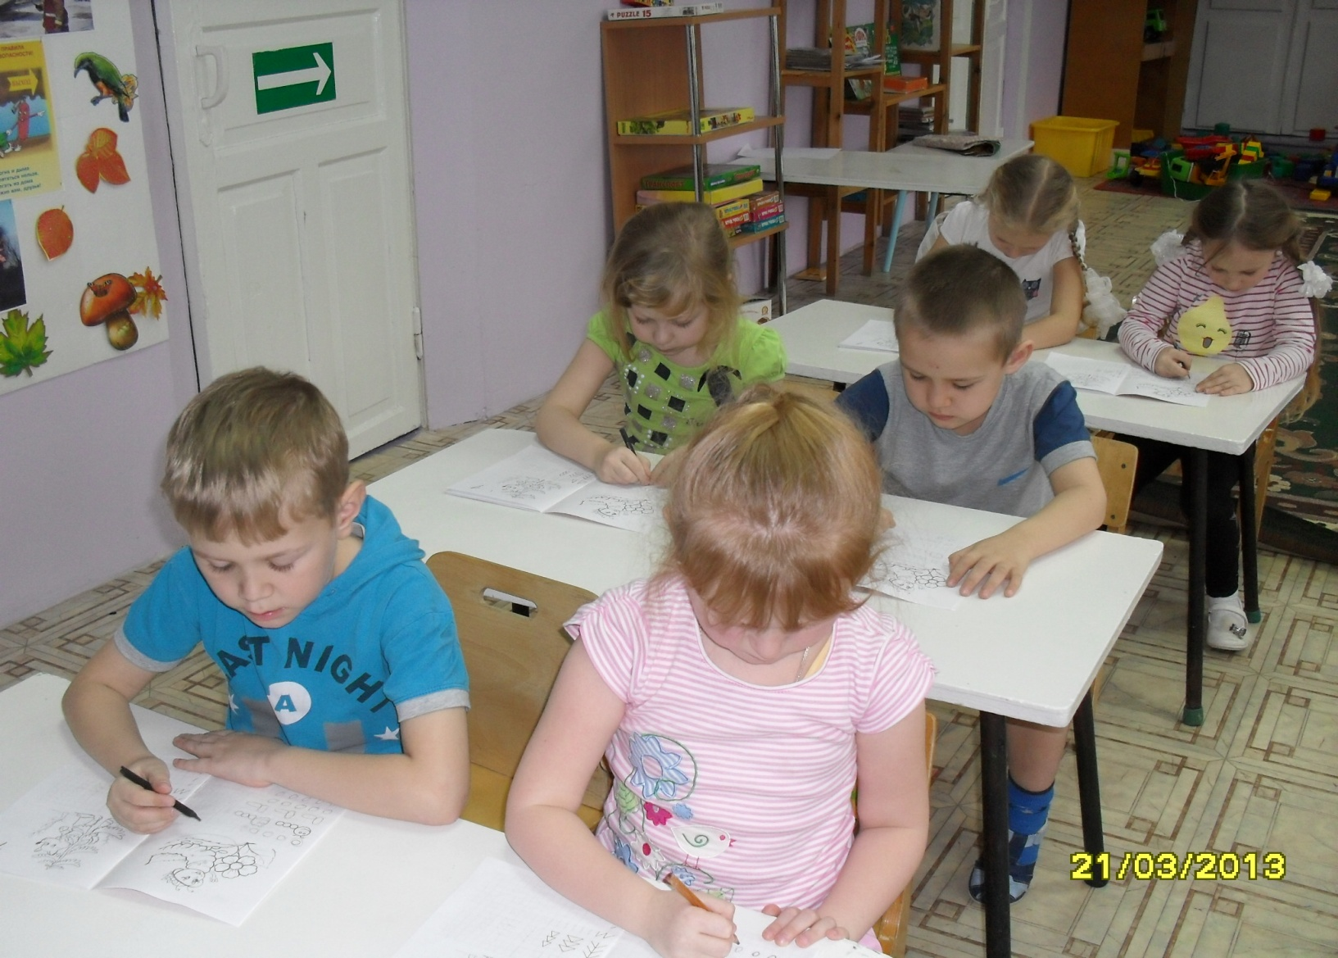
Рабочая зона

Slide 4
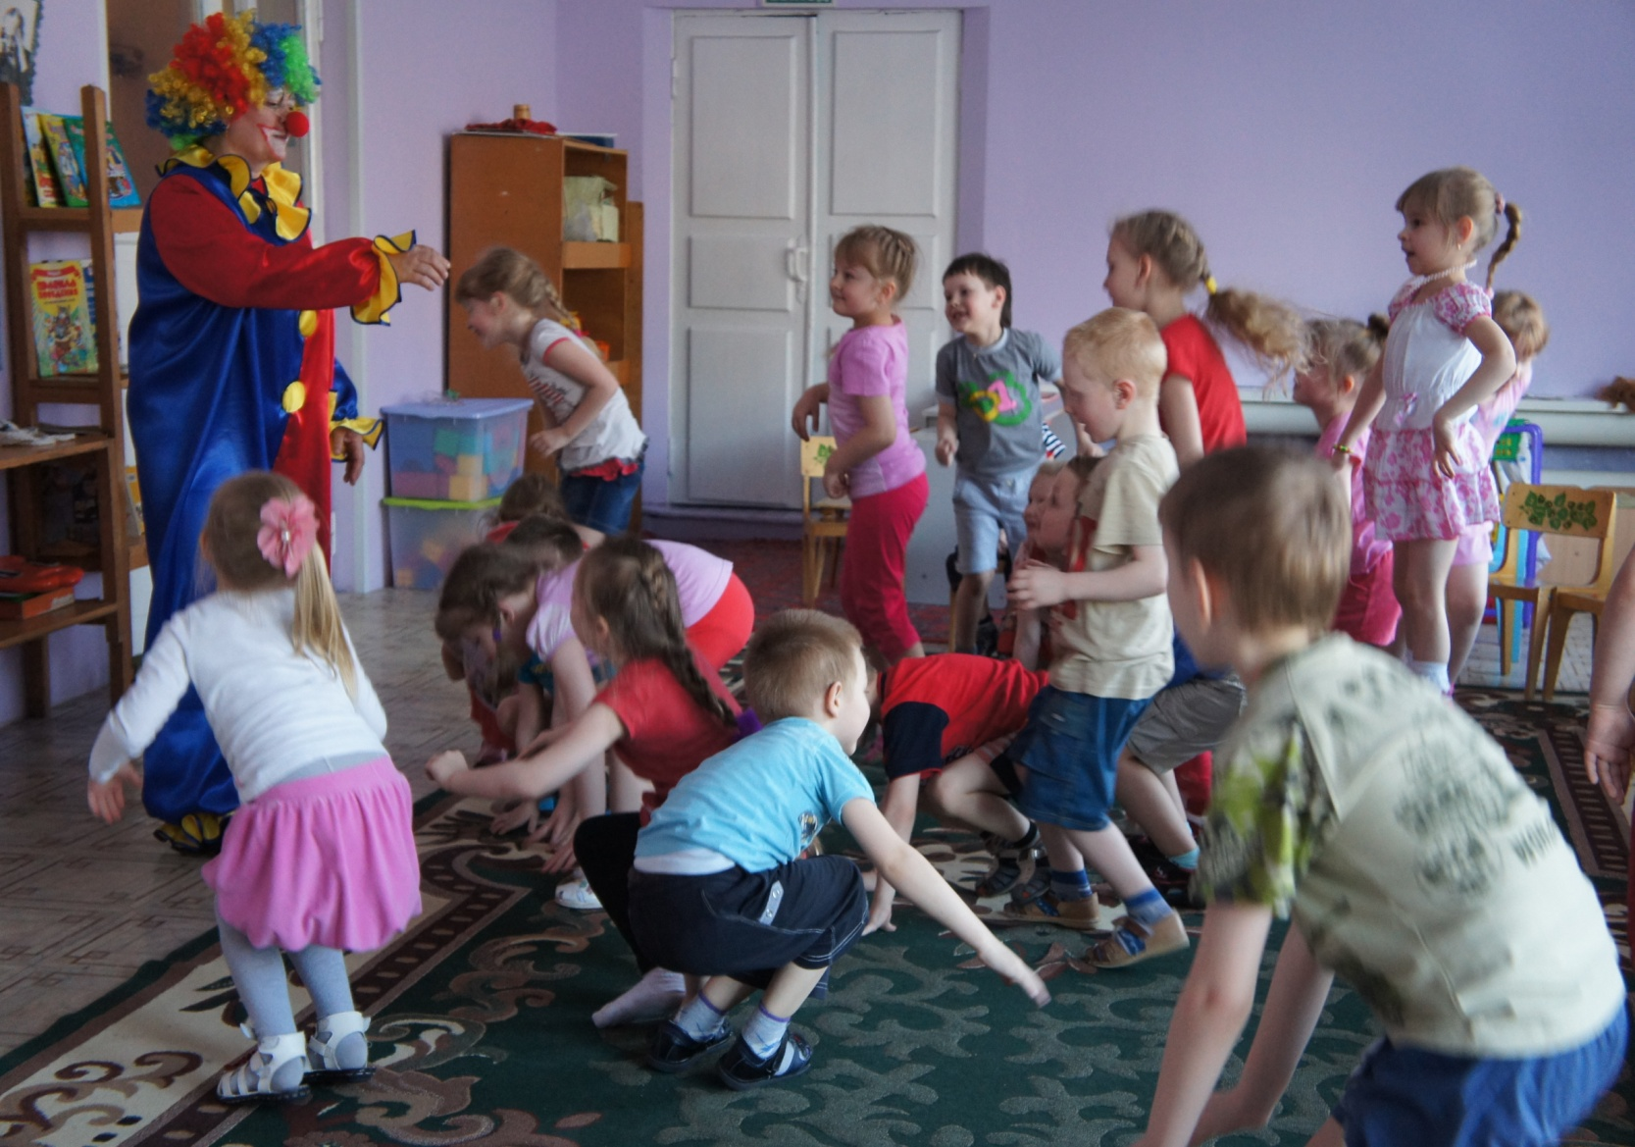
Активная зона

Slide 5
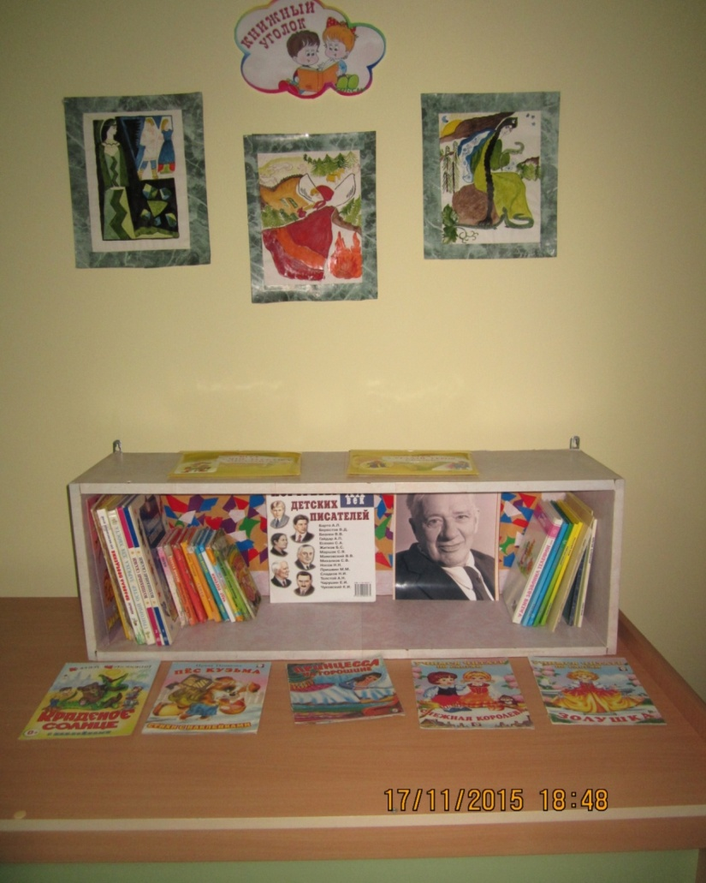
Речевое развитие
В этом центре собраны книги по
программе, портреты писателей,
любимые книги детей, альбомы
для рассматривания (времена года,
птицы, животные, растения нашего
края). Книжки с крупным слоговым
текстом для самостоятельного чтения.
Игры по познавательному и
речевому развитию.
Центр «Мир книги»

Slide 6
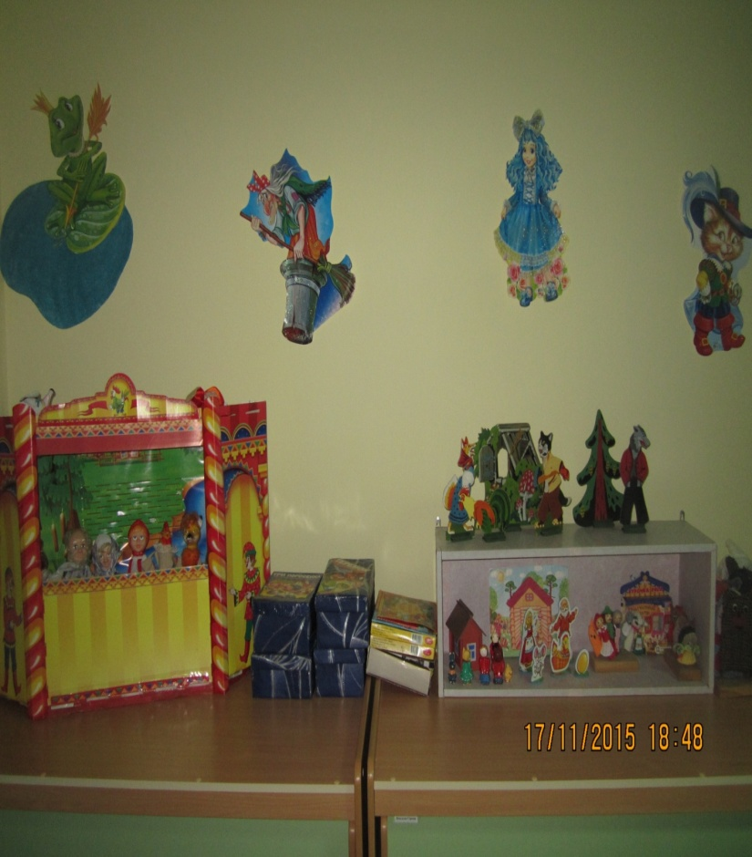
Познавательное развитие
Для формирования исполнительских
навыков в театрально-музыкальном
центре собраны различные виды театров (кукольный, пальчиковый, варежкин, теневой. настольный), ширмы, костюмы, маски,
музыкальные инструменты.
Подборка сценариев сказок.
Театрально- музыкальный центр

Slide 7
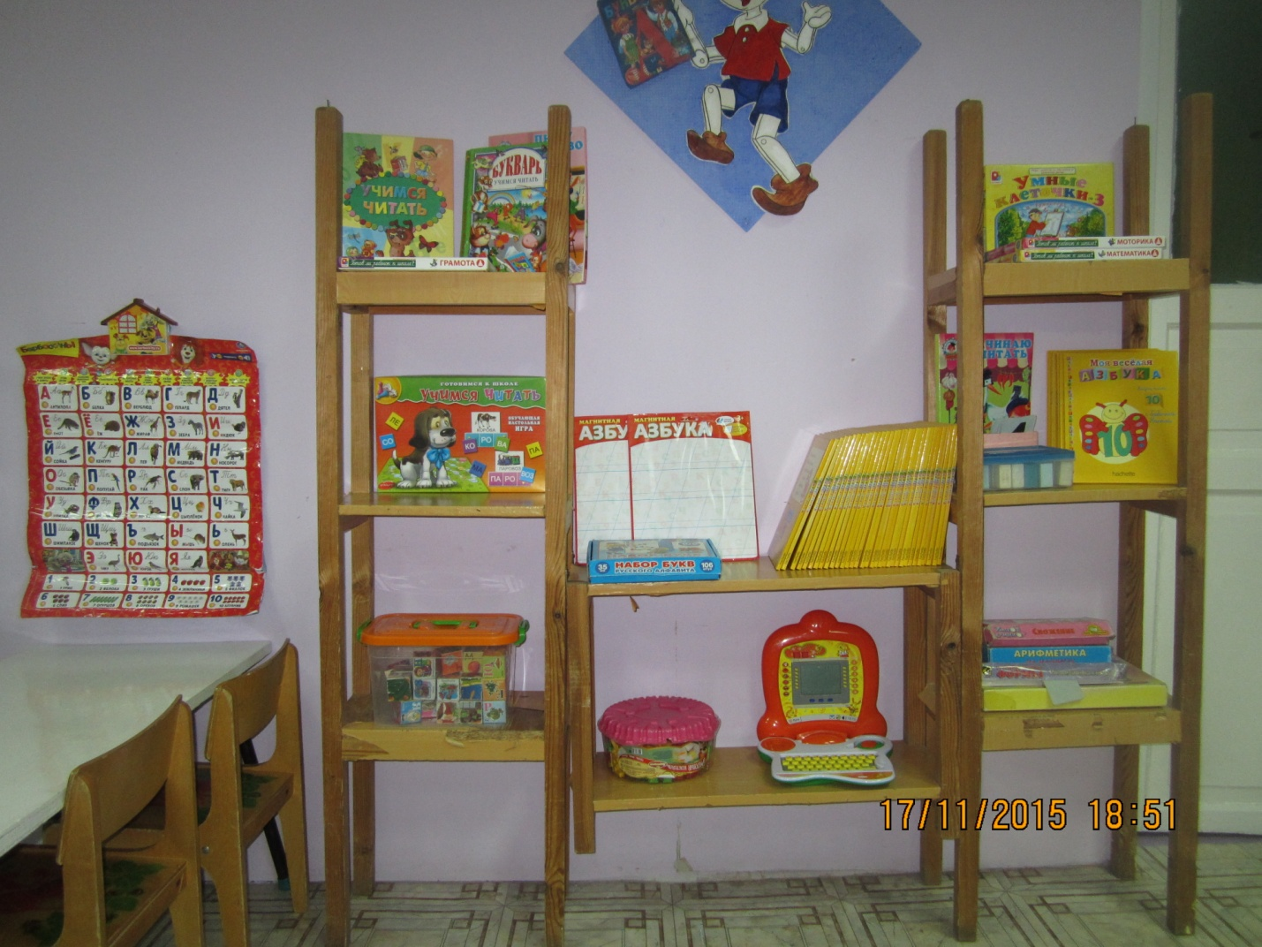
Познавательное развитие
В этом центре дети знакомятся со звуками, учатся составлять слова, читать. Изучают цифры, считают. Дидактические игры, детский компьютер помогают закреплять полученные знания

Slide 8
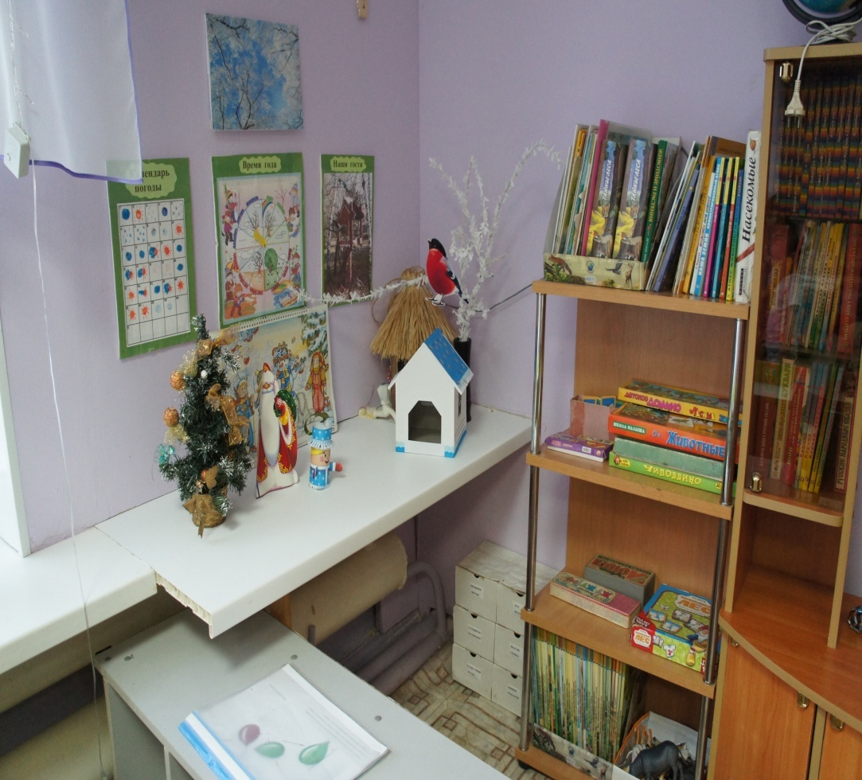
Познавательное развитие
В уголке природы дети отмечают
погоду, рассматривают альбомы
и читают книги о живой и неживой природе. Знакомятся с различными гербариями и коллекциями. Играют в дидактические игры по природе и изготовляют поделки из природного материала
Экологический центр

Slide 9
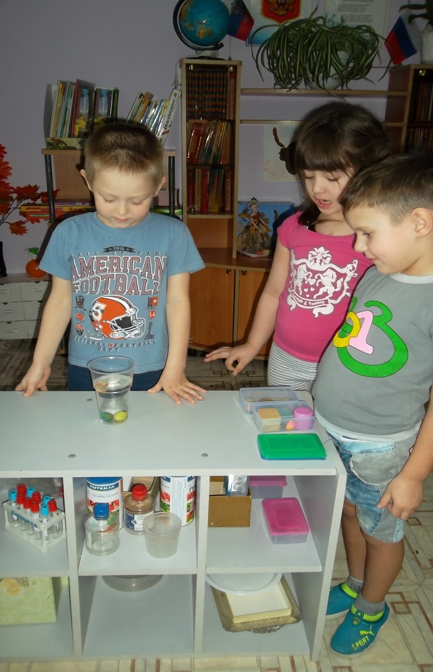
Познавательное развитие
В центре экспериментирования имеются: различные емкости для воды и сыпучих веществ, весы, лупы, песочные часы, предметы разной величины, веса, формы.
Имеется картотека проведения экспериментов в старшем возрасте, природный материал для проведения экспериментов и опытов.
Центр опытно-экспериментальной деятельности

Slide 10
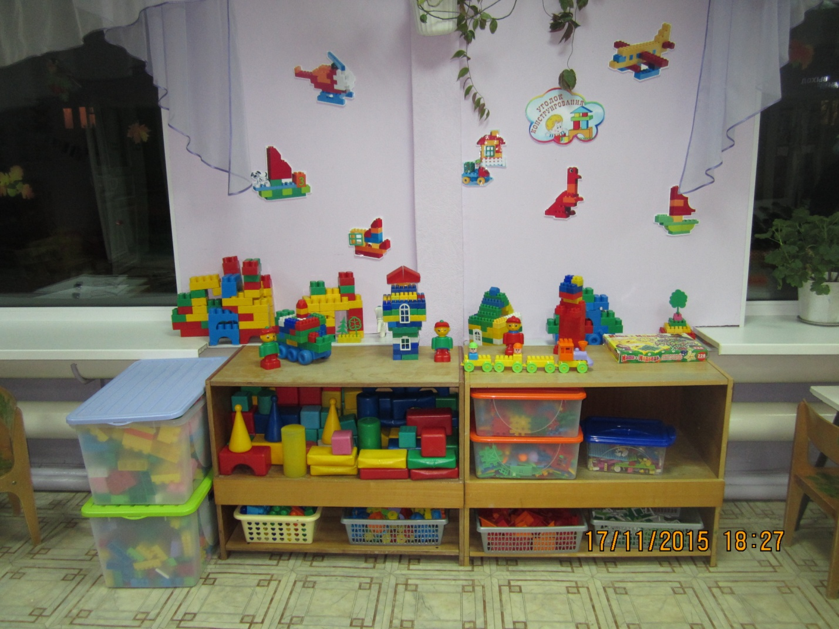
Познавательное развитие
Центр Конструирования

Slide 11
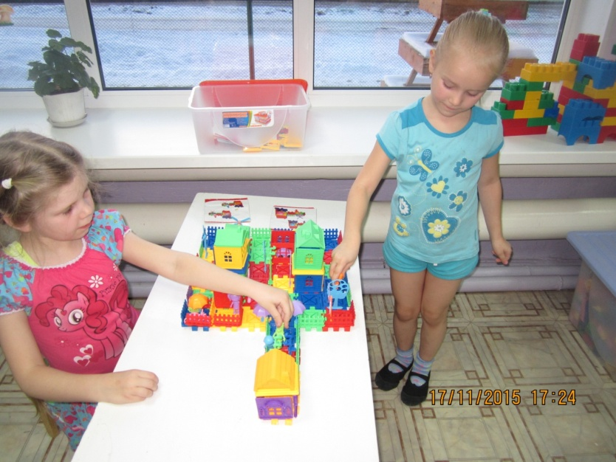
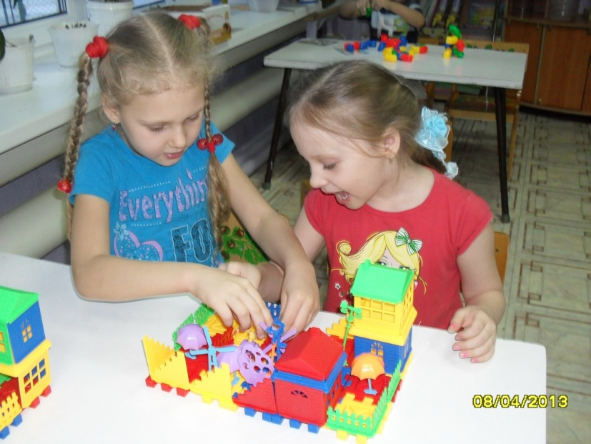
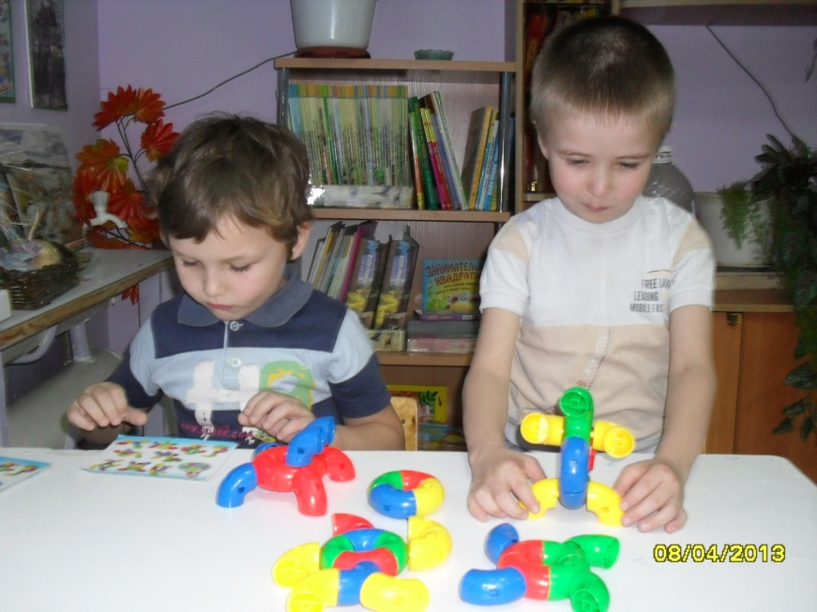
В этом центре собраны : детский
строительный материал,
конструктор «Лего», пластмас-
совый конструктор различных
способов соединения.

Slide 12
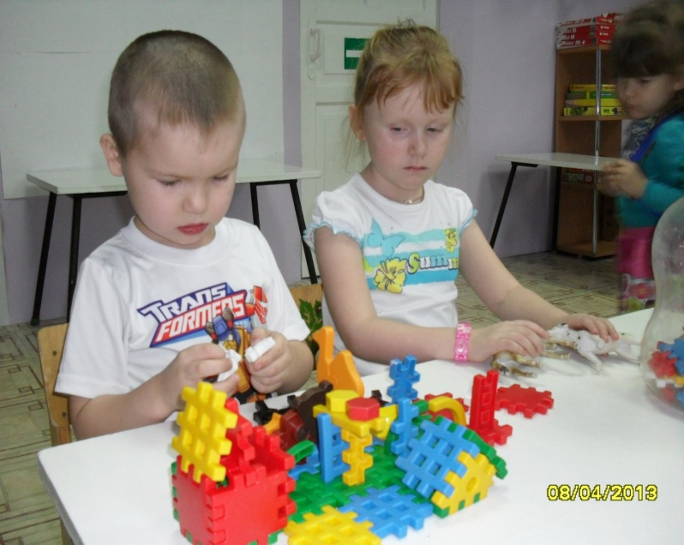
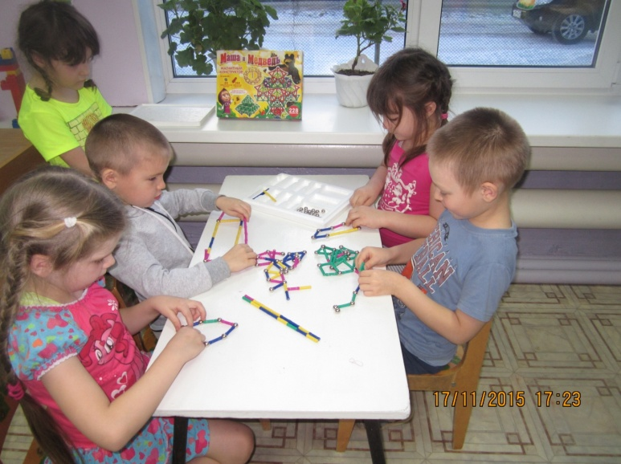
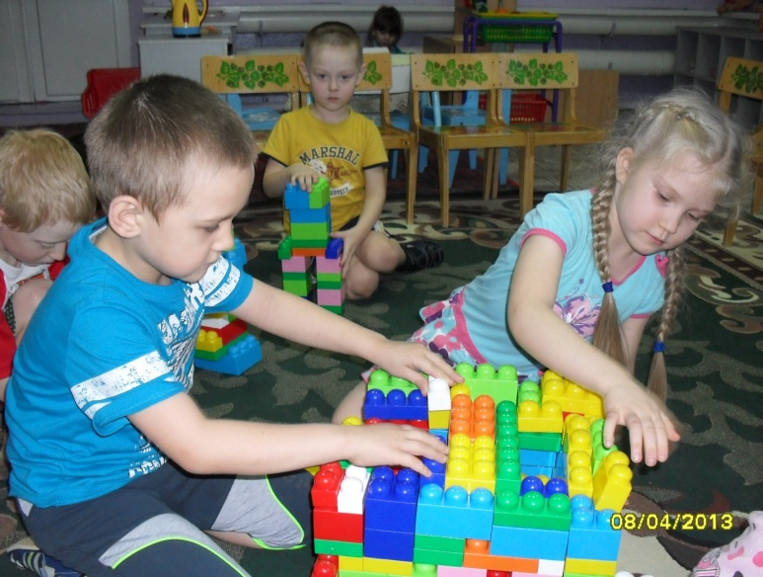
Напольный конструктор, трубчатый,
сюжетный, магнитный. Картотека
построек, мелкие игрушки для
обыгрывания (машинки, куколки,
зверушки).

Slide 13
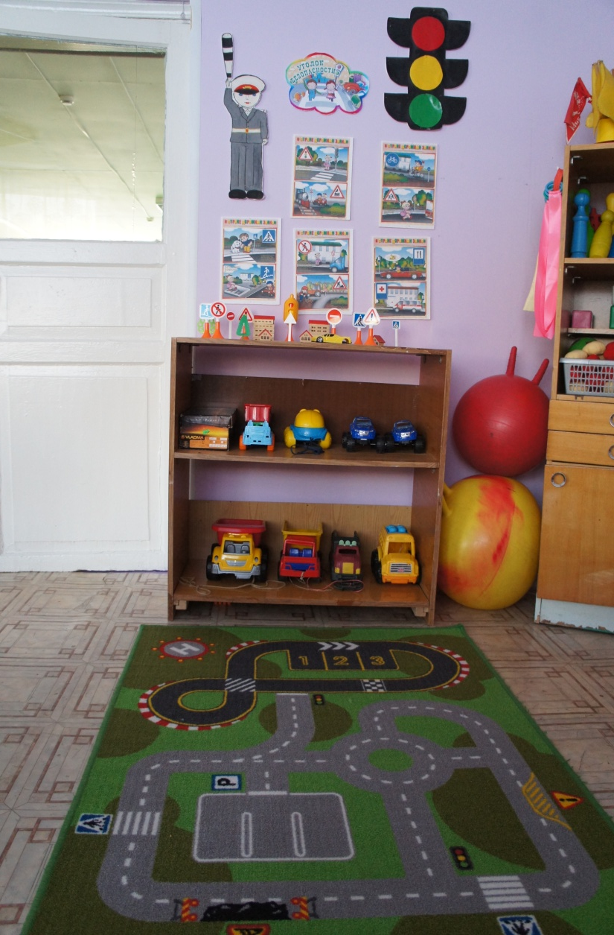
Познавательное развитие
Уголок дорожного движения.
Здесь знакомятся со светофором
и изучают правила дорожного движения.
Моделируют перекрестки и дороги с
пешеходными переходами, улицами и
тротуарами. Обыгрывают сюжеты
из окружающей действительности.

Slide 14
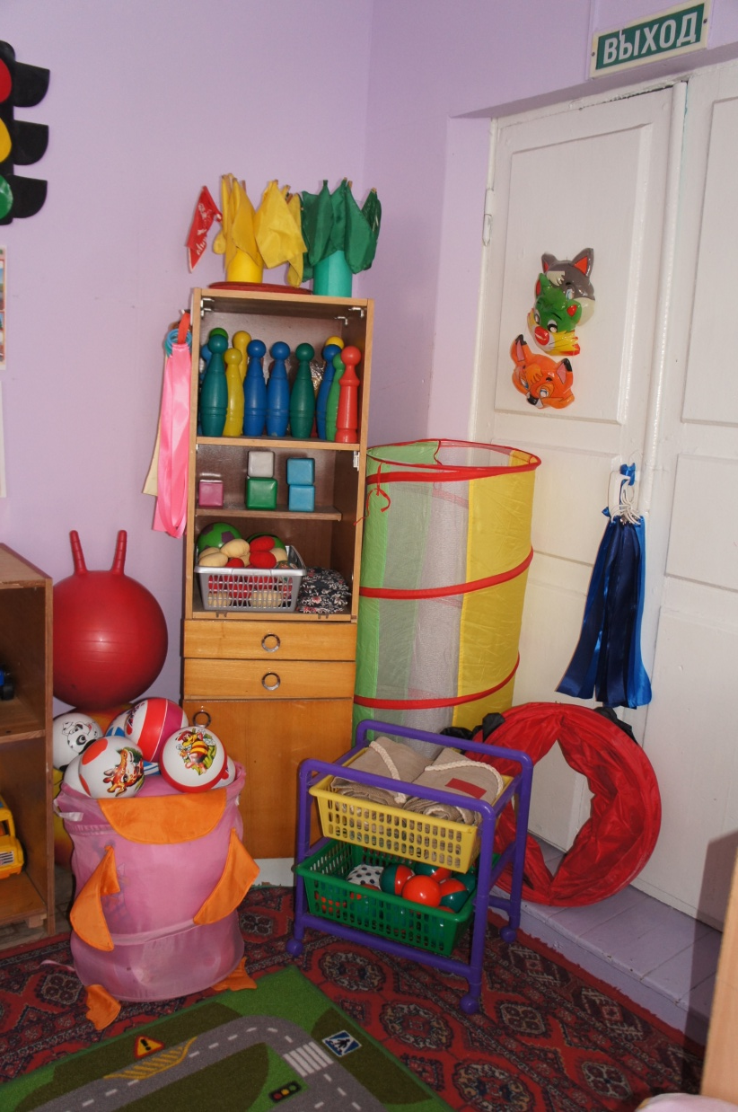
Физическое развитие
Этот центр создан чтобы стимулировать желание детей заняться двигательной
деятельностью. Он оборудован различным спортивным инвентарем (мячами, флажками, кеглями, мешочками с песком, масками для игр, ленточками, шнурами, обручами, гимнастическими палками, скакалками, кубиками, атрибутами для подвижных игр, утренней гимнастики)
Центр физического развития

Slide 15
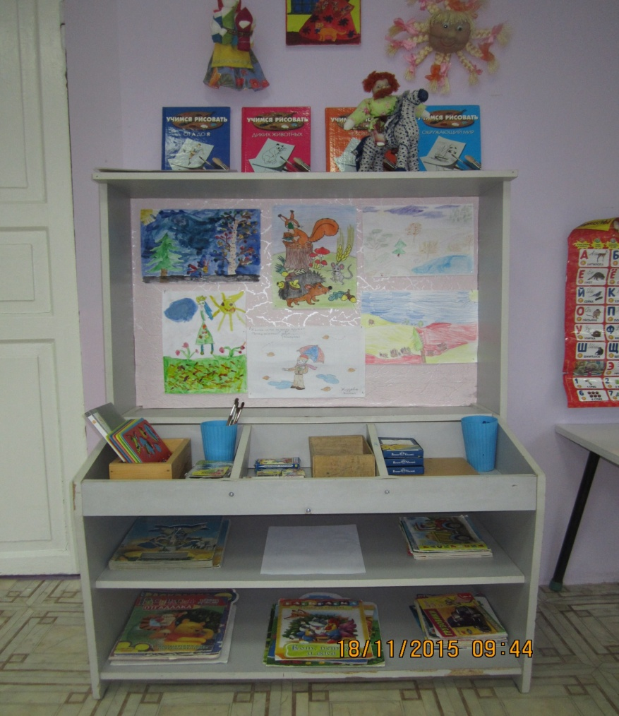
Художественно — эстетическое развитие
Для развития творчества детей
приготовлены: мольберт, наборы
цветных карандашей и мелков,
акварельные краски, наборы
фломастеров, бумага для рисования,
трафареты по темам, разукрашки,
книги с пошаговым рисованием.
Для лепки пластилин, стеки, досочки.
Цветная бумага, клей, ножницы,
картон для аппликации.
Центр «Творчества

Slide 16
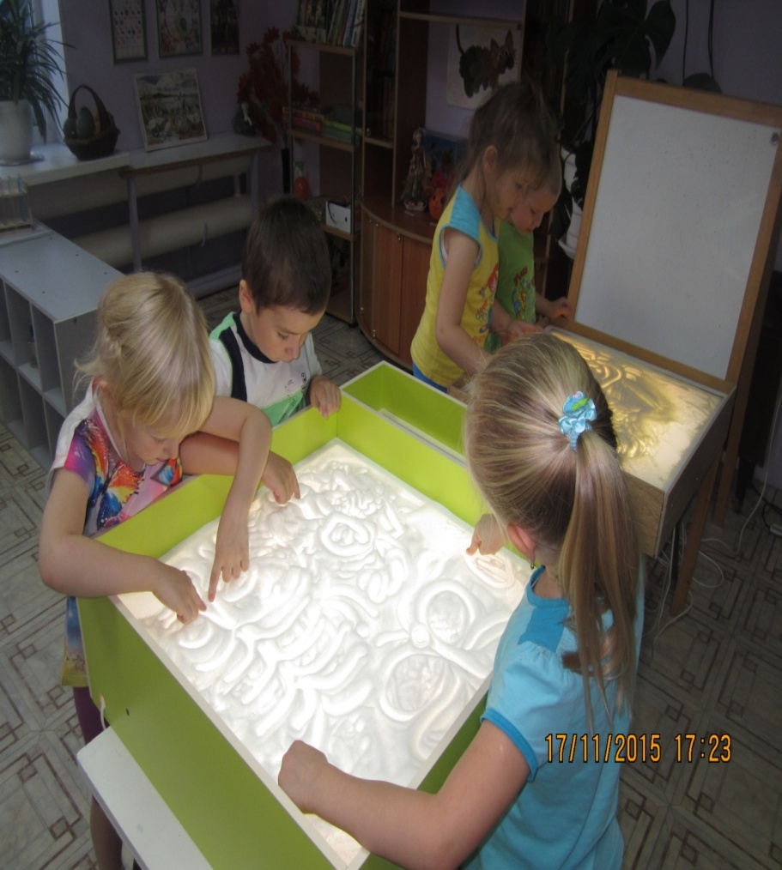
Художественно — эстетическое развитие

Slide 17
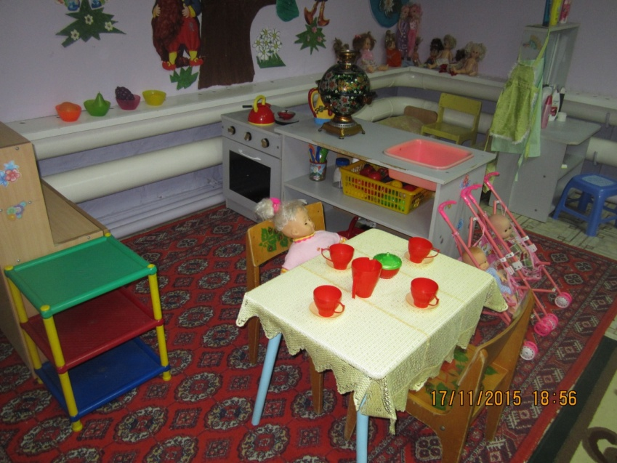
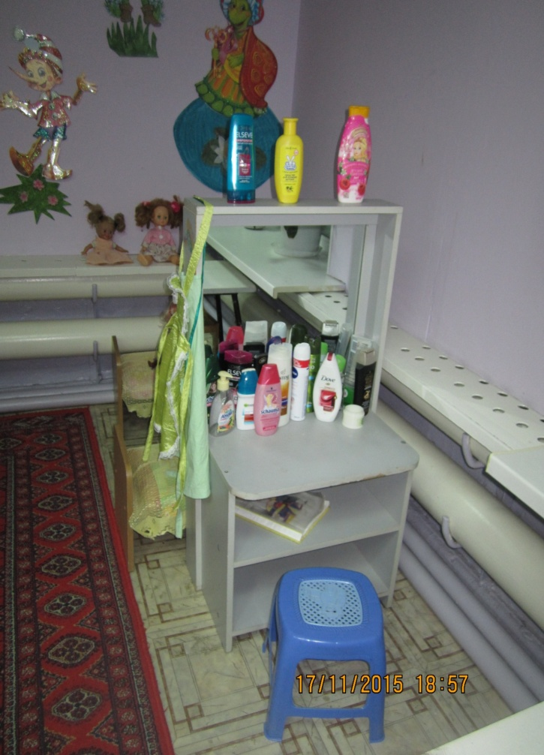
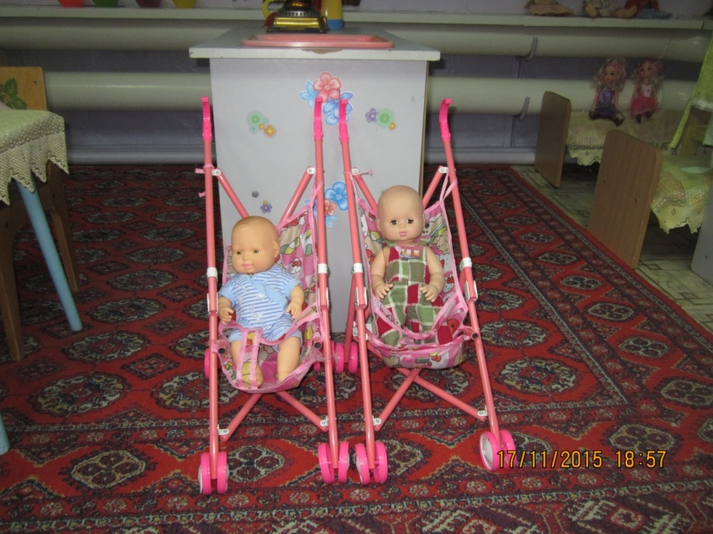
Игровая зона

Slide 18
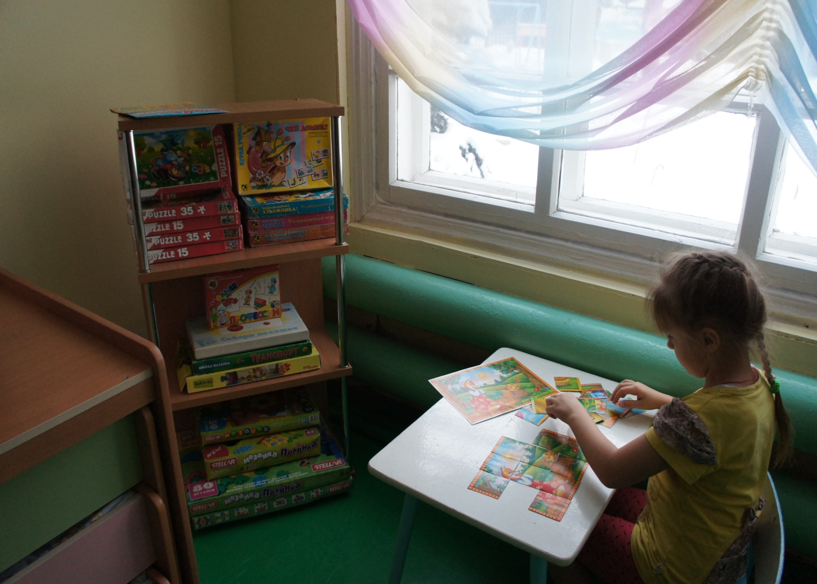
Игровая зона
Игровой центр представлен настольными дидактическими играми,
всевозможными мозаиками, пазлами.

